Slide 1
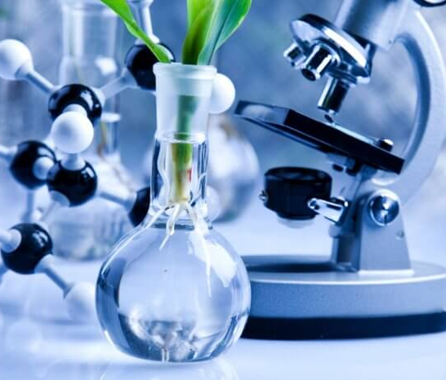
Ecología y crecimiento poblacional
Biotecnología
Ramas de la bioingeniería

Slide 2
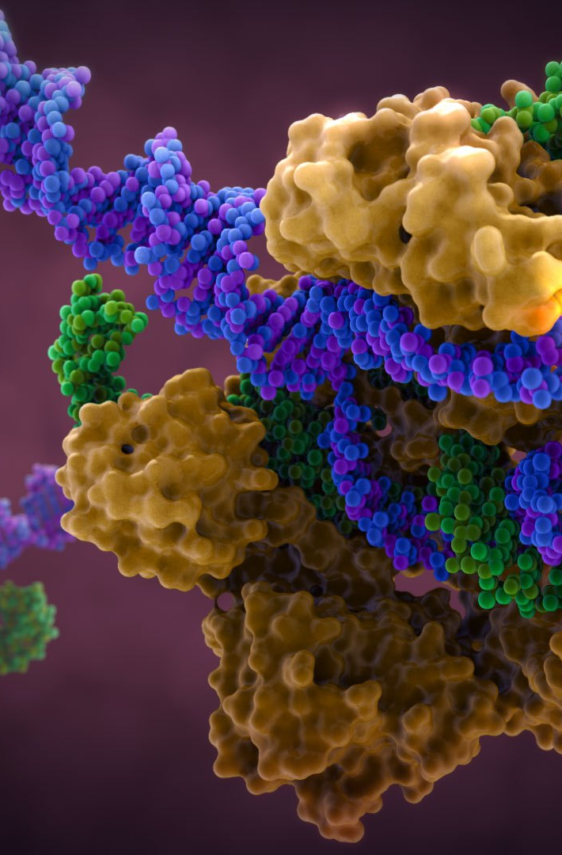
Como sabemos…
La bioingeniería se apoya en la Biotecnología
¿Qué es?
Es una disciplina que utiliza seres vivos o parte de ellos para la obtención de nuevos productos, mejorar plantas o animales
Disciplina milenaria
Biotecnología tradicional
Biotecnología moderna

Slide 3

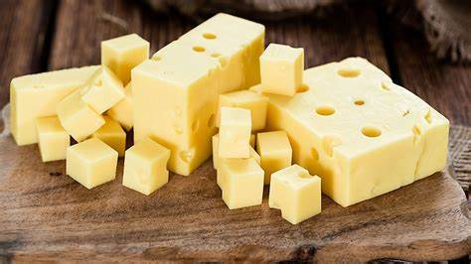
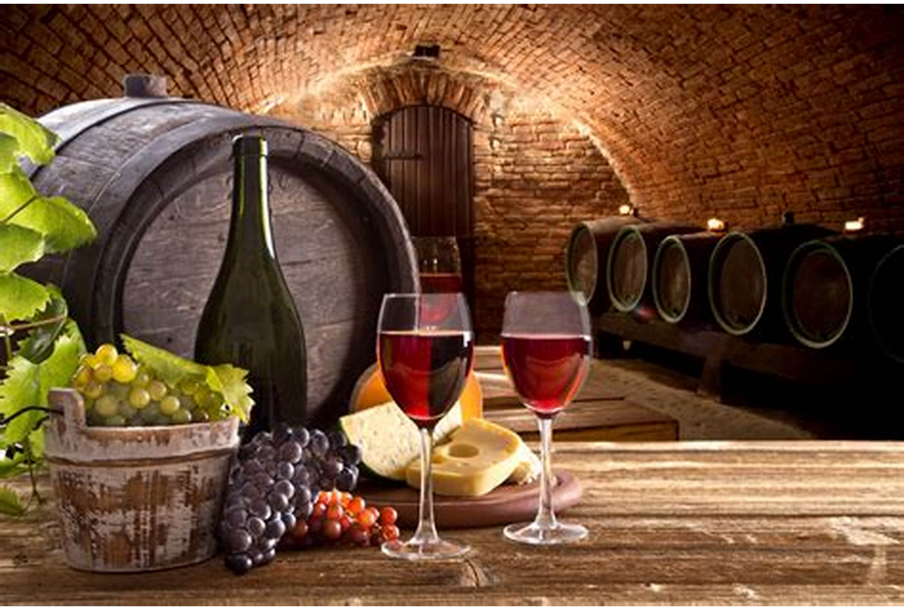
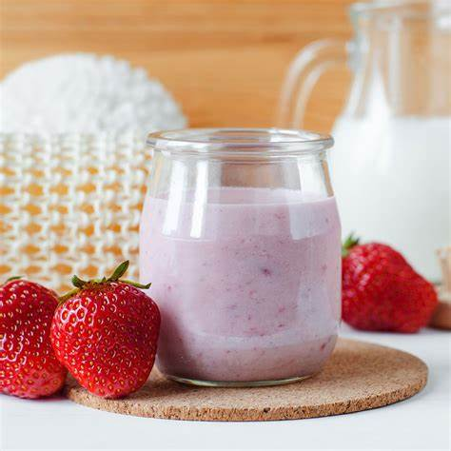
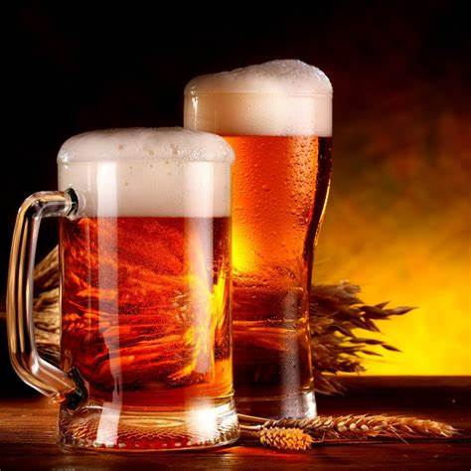
Biotecnología tradicional
Hay evidencias del uso de la fermentación desde 3 500 años a.C

Slide 4
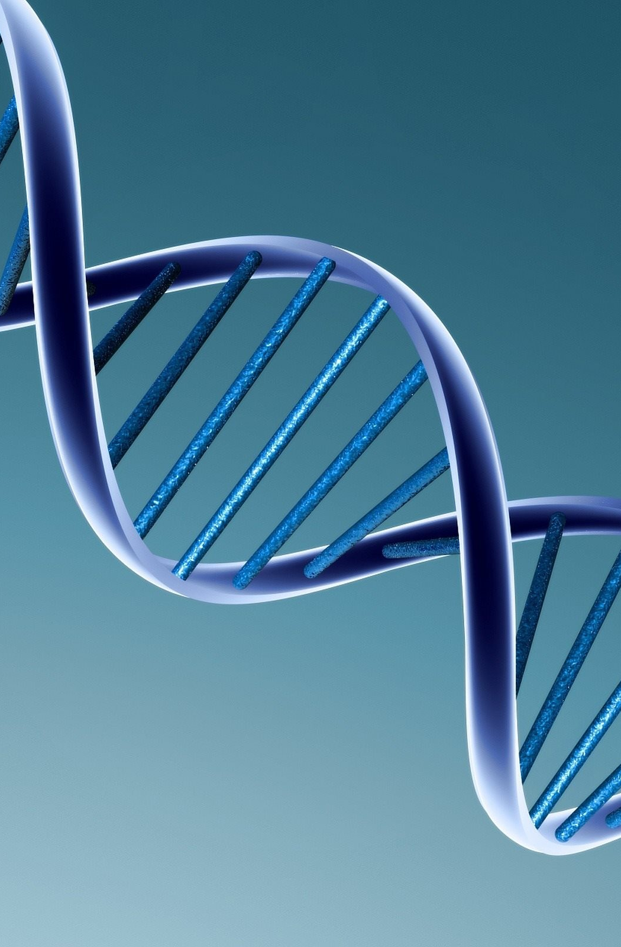
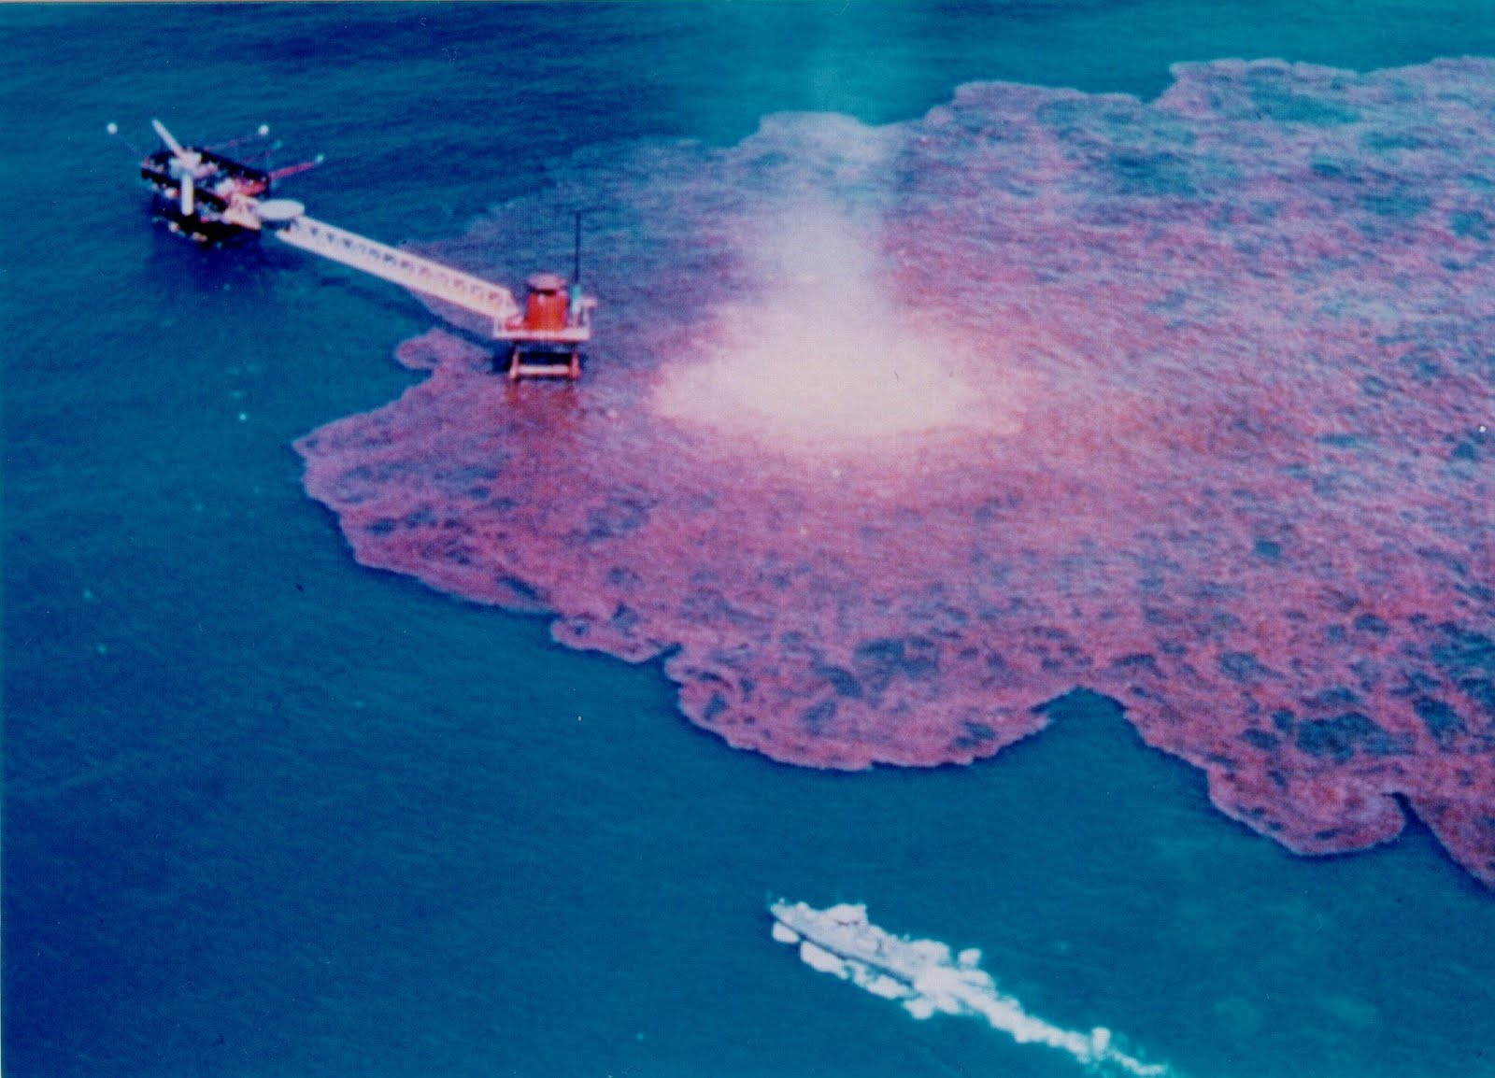
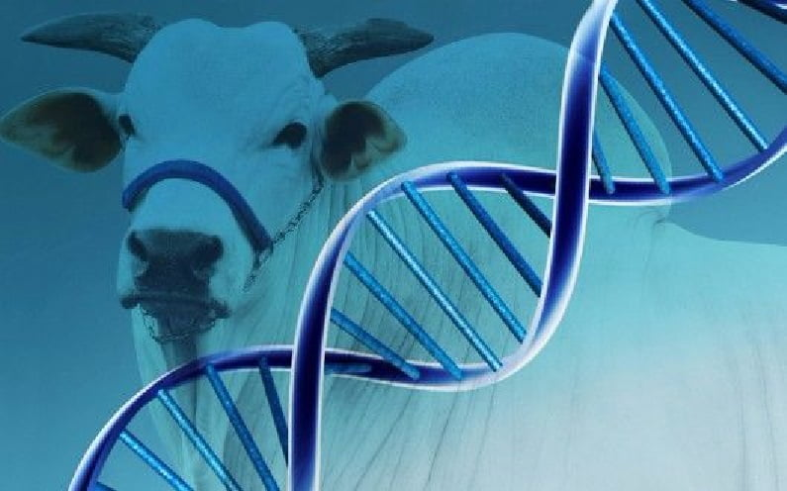
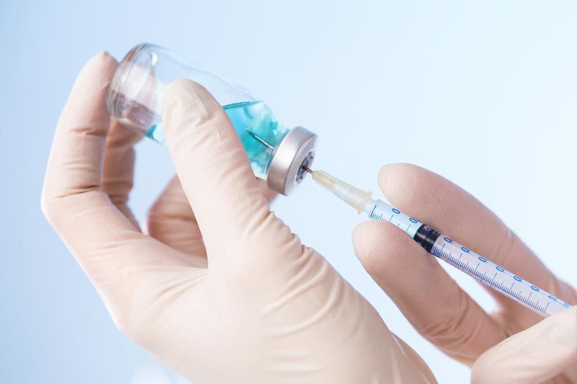
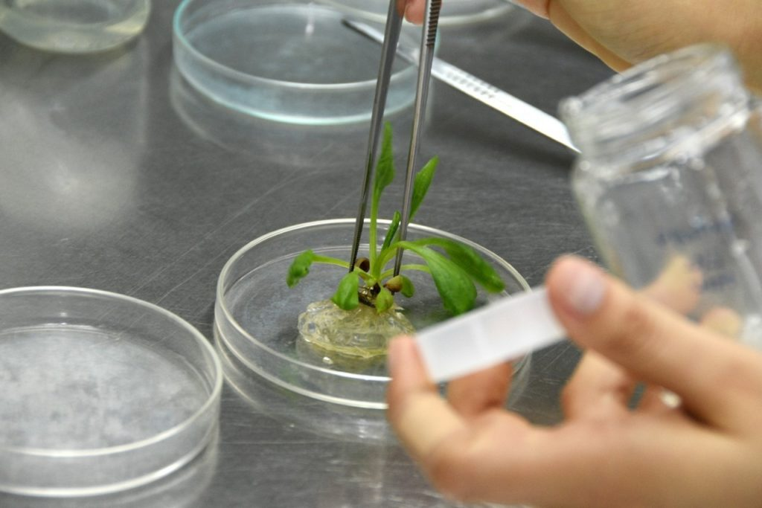
Biotecnología moderna
Tecnologías recientes la mayoría relacionadas al ADN
Diversos campos: Agricultura, Medicina, Ambiente, Alimentos

Slide 5

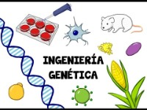
Ramas de la bioingeniería
Ingeniería de bioprocesos
Ingeniería genética

Slide 6
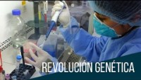
Ingeniería genética

Slide 7

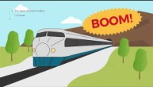
Ramas de la bioingeniería
Ingeniería biomédica
Biomimética

Slide 8

Nota
Próxima semana Segundo examen parcial

